Slide 1
メディア専門演習 リアルタイム3DCG プログラミング
2017年7月28日
M0115236 津川巧

Slide 2
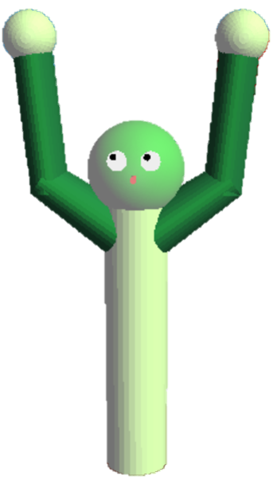
撃進スリングショットマン！
スタート
おわる

Slide 3
主人公
ぱちんこくん

Slide 4
どんなゲーム？
弾を発射
敵を倒す
ゴールへ向かう

Slide 5
どんなゲーム？
動く床
立ちふさがる敵
赤いゴール

